Slide 1

城市交通政策 课程研讨
组员：张放 耿冬冬 戴铃
汇 报 人：张放

Slide 2
城市交通政策——功能
城市交通政策功能
导向功能
包括直接的行为引导，也有间接的观念引导；
协调功能
对城市交通发展中的失衡状态具有制约和调节能力；
控制功能
对城市交通的发展和运行也能起到控制或促进作用。

Slide 3
城市交通政策——分类
城市交通政策分类
用地发展政策
交通投资政策
交通设施建设政策
交通运营市场政策
交通需求管理政策
交通环境政策
规划
建设
运营
管理

Slide 4
城市交通政策——作用
城市交通政策分类
用地发展政策
用地形态优化布局、TOD模式等
一方面，可通过集约型的土地利用规划缩短通勤出行距离，实现职住平衡；另一方面，可通过TOD模式提升用地效率，同时优先保障公共交通和枢纽用地，鼓励用地开发和交通建设的良性循环。

Slide 5
城市交通政策——作用
城市交通政策分类
交通投资政策
税费改革、设立专项资金等
进一步调整城市交通投资结构，继续加大对公共交通建设的投入；扶持和引导城市重大交通项目建设资金或政策性补贴；创造条件鼓励投资结构多元化，参与交通系统建设和运营。

Slide 6
城市交通政策——作用
城市交通政策分类
交通设施建设政策
道路建设、路侧基础设施建设、停车场建设等
体现不同片区的发展差异性，引导道路、公交、停车等交通子系统建设，强化子系统之间的关联性，在差异化交通发展模式的基础上合理分配设施资源和建设资金。

Slide 7
城市交通政策——作用
城市交通政策分类
交通运营市场政策
车辆使用收费、分区停车、票价补贴等
充分发挥市场运行作用，形成合理的价格机制；制定更加合理的公交票价和补贴机制，体现公共交通的公益属性；基于政策出台拥堵收费或车辆使用收费措施，通过价格杠杆调整交通运行。

Slide 8
城市交通政策——作用
城市交通政策分类
交通需求管理政策
拥堵收费、弹性工作制等
从宏观层面调控交通需求分布，综合采用错时出行、引导交通结构、共享出行等手段，达到不同类型交通流在时空分布上均衡分布，降低交通系统运行负荷，提升交通承载力。

Slide 9
城市交通政策——作用
城市交通政策分类
交通环境政策
绿色出行、新能源汽车等
协同交警、环保、城管等多部门加大对交通环境的治理，完善重大交通基础设施环境影响评价机制，从能源消耗和尾气排放两方面降低机动车出行对环境的负面效应，落实绿色交通发展。

Slide 10
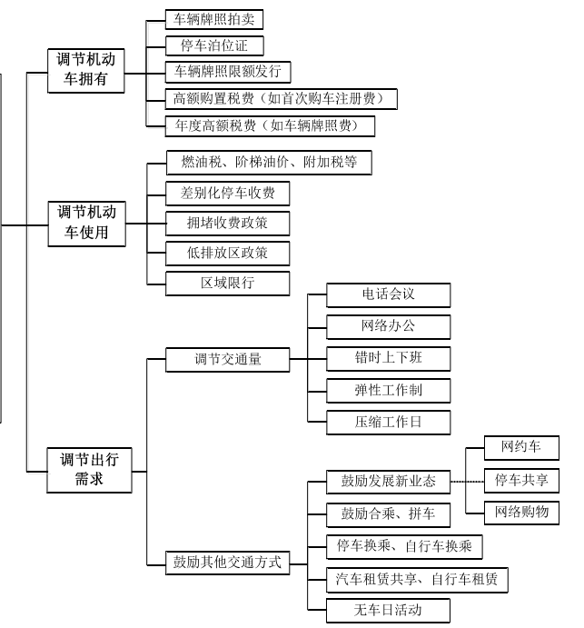
城市交通政策——交通需求管理
交通需求管理政策
交通需求管理

Slide 11
城市交通政策——交通需求管理
交通需求管理政策——以北京市为例
机动车摇号限购
2010年12月23日，《北京市小客车数量调控暂行规定》宣布正式实施。小客车配置指标将以摇号方式无偿分配。从源头上控制交通需求，对机动车的数量进行控制。
机动车尾号限行
《北京市人民政府关于实施工作日高峰时段区域限行交通管理措施的通告》规定，将2011年4月10日至2012年4月10日期间按车牌尾号工作日高峰时段区域限行的机动车车牌尾号分为五组，每13周轮换一次限行日。

Slide 12
城市交通政策——交通需求管理
交通需求管理政策——以北京市为例
错时上下班
2010年4月12日起，全市党政机关、事业单位、国有企业等单位的上班时间由之前的8时30分调整为9时，下班时间由17时30分调整为18时；
提高城市中心区停车收费
2011年4月1日起，北京开始实施新的停车收费标准，对不同区域实行差别化停车收费，大幅提高中心城区停车费，以缓解北京城区内日益严重的交通拥堵。

Slide 13
城市交通政策——保障
如何保障交通政策预期效果
完善综合交通法律法规体系和技术标准体系。不断完善各项管理制度和各类规范性文件，充分利用法制手段规范交通规划、建设、运营、管理和服务工作。
规范和加强交通依法行政。严格规范执法程序，细化行政执法工作流程，改进行政执法方式，科学执法、文明执法，全面实行行政执法责任制。
健全、完善科学的交通决策制度。建立社会公众与管理职能部门之间双向传递和信息交流通道，提倡并促进社会公众对交通管理从决策、实施到监督的全过程参与，并在决策、实施过程中加强各部门间的协调，提高与政府和社会的协调能力。

Slide 14
感 谢 聆 听！

